Slide 1


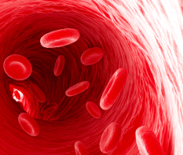
Aider les nouvelles générations à s’impliquer dans les enjeux des sciences
Faire le test ?
Cette ressource a été élaborée avec, et financé par, le programme de dépistage de la thalassémie et de la drépanocytose NHS (programme de santé publique anglais)

Slide 2


Objectifs
Utiliser ses connaissances sur l’hérédité pour interpréter des diagrammes génétiques et des arbres généalogiques
Prendre une décision en identifiant tous les aspects pertinents lorsque l’on choisit de réaliser un test génétique

Slide 3


3
Voici Matt et Karis
S’engager
Explorer
Expliquer
Aller + loin
Évaluer
Notes:
Pour lire la vidéo sur Internet, cliquez sur le lien Youtube en mode diaporama.
Si vous n’avez pas accès à Internet, téléchargez-la avant la séance sur la page de la ressource: http://www.engagingscience.eu/fr/2014/07/03/take-the-test/

Slide 4

4
Tu joueras le rôle de Matt.
Vas-tu faire le test de dépistage de la drépanocytose ?
Oui !
Pas sûr.
Non !
S’engager
Explorer
Expliquer
Aller + loin
Évaluer

Slide 5


Fiches 1-2
5
Messages
Karis
Edit
Qu’est-ce
que la drépanocytose ?
Vivre avec la drépanocytose
Tu peux trouver sa cause sur ce lien
Karis vous a envoyé des messages contenant des informations.
Renseigne-toi avant de prendre ta décision
Send
S’engager
Explorer
Expliquer
Aller + loin
Évaluer
Notes:
Vivre avec la drépanocytose : La vidéo est disponible sur Youtube en cliquant sur la flèche bleue en mode diaporama.
Pour télécharger “Témoignage d’une malade” avant la séance, allez sur la la page de la ressource : http://www.engagingscience.eu/fr/2014/07/03/take-the-test/

Slide 6

Quels éléments dois-tu trouver avant de prendre ta décision ?
6
Remplis le tableau
Ce que je sais déjà | Ce que je veux savoir
Attention tu n’as que 5 minutes
S’engager
Explorer
Expliquer
Aller + loin
Évaluer

Slide 7


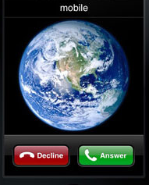

Ta mère t’appelle.
Tu ferais mieux de décrocher.
7
As-tu déjà entendu parler de la drépanocytose ?
Maman
Avons-nous eu des cas de drépanocytose dans la famille ?
Peux-tu me parler de ton père ?
Comment ton père est-il mort ?
Send
Penses-tu que je devrais faire le test ?
Et que se passera-t-il si je fais le test ?
S’engager
Explorer
Expliquer
Aller + loin
Évaluer

Slide 8
Fiche 3
8
Questions pour explorer
Recherche guidée
Q1. Comment la drépanocytose se transmet-elle?
Q2. Quelle est la probabilité que je sois porteur ?
Q3. Si je suis porteur quelles sont les conséquences pour moi et mes enfants ?
Recherche personnelle
Q4. Qu'est-ce qu'un test de dépistage?
Q5. Si je suis porteur, à qui dois-je en parler et pourquoi ?
Q6. Pour quoi la drépanocytose est plus répandue dans certains groupes ethniques ?
S’engager
Explorer
Expliquer
Elargir
Aller + loin
Évaluer

Slide 9

9
Q1. Comment la drépanocytose se transmet-elle?
L’allèle drépanocytaire est récessif: a
L’allèle « normal » est dominant: A
Vous ne pouvez être malade que si vous avez deux allèles récessifs: aa
Les porteurs ont un allèle récessif et un allèle dominant: Aa
 |  | Mère
 |  | A | A
 | A
 | a
La mère de Karis n’est pas porteuse
A
A
A
A
50%, 1 sur 2, 0,5 de probabilité d’avoir un enfant porteur (comme Karis)
Le père de Karis est porteur
Père
a
A
A
a
S’engager
Explorer
Expliquer
Aller + loin
Évaluer

Slide 10









Fiche 4
10
Q2. Quelle est la probabilité que je sois porteur ?
William Jones
1931-
Jane Evans
1934-
Samuel Zamir
1938-1967
Anne Nicholas
1942-1990
AA
AA
aa
AA
Elle était peut-être portreuse – nous ne le savons pas.
Rufus Jones
1958-
Helen Zamir
1960-
AA
Aa
Doit être porteuse parce que son père avait deux allèles a. Elle devrait avoir hérité d’un allèle a.
Callum Lewis
1987-
Shelley Jones
1988-
Matt Jones
1992-
Nous ne connaissons pas son génotype à moins qu’il ne se fasse dépister.
50% de probabilité d’être porteuse (Aa)
50% de
probabilité d’être porteur (Aa)
Mon arbre généalogique
S’engager
Explorer
Expliquer
Aller + loin
Évaluer

Slide 11



Fiches 5-6
11
Voici Liz Aram, elle peut répondre à cette question :
Maintenant à toi de chercher les informations !
Q4. Qu'est-ce qu'un test de dépistage?
Lisez les messages sur un forum de la drépanocytose pour voir les différentes opinions :
Voici le docteur David Rees, il peut répondre à cette question:
Q5. Si je suis porteur, à qui je dois en parler et pourquoi ?
Q6. Pour quoi la drépanocytose est plus répandue chez certain groupes ethniques ?
S’engager
Explorer
Expliquer
Aller + loin
Évaluer
Notes:
Pour lire la vidéo sur Internet, cliquez sur le lien Youtube en mode diaporama.
Si vous n’avez pas accès à Internet, téléchargez-la avant la séance sur la page de la ressource: http://www.engagingscience.eu/fr/2014/07/03/take-the-test/

Slide 12
12
Messages
Karis
Edit
Karis a un message pour toi.
Peut-on en discuter maintenant ?
Quelle est ta décision et comment l’expliquerais-tu ?
Send
S’engager
Explorer
Expliquer
Aller + loin
Évaluer

Slide 13

Fiches apprenants
Faire le test ?
N° de fiche | Titre | Indications
Fiche 1a | La drépanocytose (Niveau 1) | Réutilisable, une par binôme, peut être projetée.
Fiche 1b | La drépanocytose (Niveau 2) | Réutilisable, une par binôme, peut être projetée.
Fiche 2 | Notes sur la drépanocytose | À usage unique, une par apprenant.
Fiche 3 | Ce que j’ai découvert | À usage unique, une par apprenant.
Fiche 4 | Arbre généalogique | Optionnelle. À usage unique, une par binôme. Peut être projetée.
Fiche 5 | Si je suis porteur, à qui dois-je en parler et pourquoi ? | Réutilisable, une par apprenant ou par binôme, accessible sur un ordinateur.
Fiche 6 | Pourquoi la drépanocytose est plus répendu dans certains groupes ethniques ? | Réutilisable, une par apprenant ou par binôme, accessible sur un ordinateur.
Cette ressource a été élaborée avec, et financé par, le programme de dépistage de la thalassémie et de la drépanocytose NHS (programme de santé publique anglais)
© Sheffield Hallam University 2014
This page may have been changed from the original

Slide 14
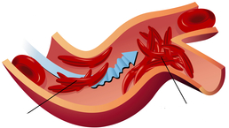
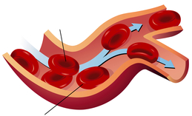
Fiche 1a
La drépanocytose
Symptômes
La douleur d'une crise est souvent décrite comme douloureuse, lancinante ou de brûlure.
Les personnes atteintes de drépanocytose ont un déficit de globules rouges, appelée anémie. Les symptômes incluent la fatigue et l'essoufflement; surtout après un effort.
Les éventuelles complications peuvent être mortelles. En effet si l'approvisionnement en sang du cerveau est bloqué cela entraîne un accident vasculaire cérébrale (AVC).
La drépanocytose ou anémie falciforme est une maladie héréditaire qui affecte les globules rouges du sang. La maladie se manifeste sous plusieurs formes - certains sont plus graves que d'autres. La forme la plus grave donne des anémies sévères.
Cause
Le rôle des globules rouges est de transporter l'oxygène. Chez les personnes atteintes de la drépanocytose, les globules rouges prennent une forme de croissant (ou faucille) lorsque qu’elles ne contiennent pas d’oxygène. Ceci est provoqué par une version d'un gène défectueux (allèle).
Les globules rouges peuvent alors obstruer des portions de vaisseaux sanguins. Cela signifie que l'oxygène ne peut pas atteindre les tissus et les organes et peut causer de une douleur. C’est ce qu’on appelle une crise drépanocytaire.
Globule rouge normal
Cellules falciformes bloquant le flux sanguin
Cellules falciformes collantes
Flux de cellules circulant librement à l’intérieur d’un vaisseau sanguin
Notes:
For foundation students

Slide 15
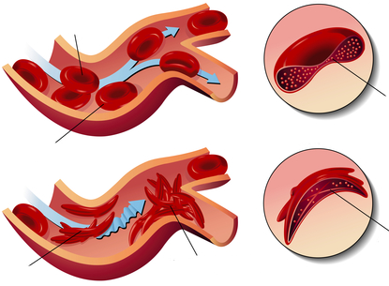
La drépanocytose
Fiche 1b
La drépanocytose ou anémie falciforme est une maladie héréditaire qui affecte les globules rouges du sang. La maladie se manifeste sous plusieurs formes - certains sont plus graves que d'autres. La forme la plus grave donne des anémies sévères.
Cause
Les globules rouges contiennent une protéine appelée hémoglobine qui transporte l'oxygène dans le corps. Des globules rouges normaux sont ronds et souple qui signifie qu'ils peuvent se déplacer facilement à travers les vaisseaux sanguins. Les personnes atteintes de drépanocytose présentent une mutation sur le gène de l'hémoglobine. Cet allèle défectueux provoque la forme en brin de l'hémoglobine, ce qui rend les globules rouges rigides et leur donne cette forme de croissant (ou faucille).
Symptômes
Les symptômes d'une crise peuvent être graves et certains épisodes peuvent durer de quelques minutes à plusieurs semaines.
Elles peuvent être déclenchées par les fluctuations de la température extérieure, l'effort ou la déshydratation.
La douleur est souvent décrite comme douleur lancinante, forte, perçante, pénétrante, ou encore proche d’une brûlure.
Les personnes atteintes de la drépanocytose ont un manque de globules rouges, appelée anémie. Les symptômes incluent la fatigue et l'essoufflement; surtout après l’effort.
Les éventuelles complications peuvent être mortelles. En effet si l'approvisionnement en sang du cerveau est bloqué cela entraîne un accident vasculaire cérébrale (AVC).
Coupe d’un globule rouge normal
Ces globules rouges inhabituels peuvent alors obstruer des portions de vaisseaux sanguins. sanguins. Cela signifie que l'oxygène ne peut pas atteindre les tissus et les organes et peut causer de une douleur. C’est ce qu’on appelle une crise drépanocytaire..
Globule rouge normal
Hémoglobiine normale
Flux de cellules circulant librement à l’intérieur d’un vaisseau sanguin
Coupe d’un globule rouge le en forme de faucille
Hémoglobine « anormale » en forme de brin responsable de la forme en faucille des globules rouge
Cellules falciformes collantes
Cellules falciformes bloquant le flux sanguin
Notes:
For higher students

Slide 16
Fiche 2
Notes sur la drépanocytose
Prenez des notes pour vous aider à vous rappeler des faits
La drépanocytose se transmet par ...
Elle affecte les globules rouges de tel sorte qu’ils …
Cela peut entraîner une crise parce que ...
Un manque de globules rouges est appelée anémie. Cela provoque des symptômes tels que ...
Les symptômes d'une crise sont ...
La complication la plus grave de la drépanocytose est ...

Slide 17
Ce que j’ai découvert
Fiche 3
1 Comment la drépanocytose se transmet-elle?
2 Quelle est la probabilité que je sois porteur ?
3 Si je suis porteur quelles sont les conséquences pour moi et mes enfants ?
4 Qu'est-ce qu'un test de dépistage?
5 Si je suis porteur, à qui dois-je en parler et pourquoi ?
6 Pour quoi la drépanocytose est plus répandue dans certains groupes ethniques ?
 |  | Mère
 |  | Mère
A
B
Ces schémas génétiques montrent comment un enfant peut hériter de la drépanocytose si:
A: Un parent est porteur, l'autre pas.
B: Les deux parents sont porteurs.
Père
Père
Ma mère a le génotype Mon père à la génotype
Je le sais parce ce que …
Alors la probabilité que je sois porteur est de …
Être un porteur a pour conséquence de …
Il y aura une incidence sur mes enfants parce que ...
Les éléments que je dois prendre en considération avant de faire le dépistage sont …
Le test de dépistage sera réalisé par …

Slide 18
Fiche 4
Arbre généalogique
William Jones
Génotype: AA
Jane Evans
Génotype: AA
Samuel Zamir
Génotype:
Anne Nicholas
Génotype: AA
Rufus Jones
Génotype:
Helen Zamir
Génotype:
Callum Lewis
Génotype:
Shelley Jones
Génotype:
Matt Jones
Génotype:
= homme drépanocytaire = homme sain
= femme drépanocytaire = femme saine

Slide 19




Fiche 5
Q5. Si je suis porteur, à qui dois-je en parler et pourquoi ?
Drepano.org
Que faire ?
Je viens d'apprendre que je suis porteur de la drépanocytose et mon médecin m'a dit que je devrais en parler à d’autre membres de ma famille au cas où ils le seraient aussi. Cela ne me dérange pas de le dire à mes parents et à mon frère. De là à le dire à d’autres comme des cousins ​​qui je ne vois jamais? Est-ce que cela les concerne vraiment? Je me demandais s’il y avait quelqu'un qui était passé par la même chose et ce que vous aviez fait ?
bobi23
Vous êtes égoïste. Vous devriez leur dire, car ils pourraient être porteurs. C’est une information importante parce qu’elle affecte leur choix de vie comme décider d'avoir des enfants. Ils ont le droit de savoir..
wazza80
Lorsque j’ai découvert que j’étais porteur et que j’ai demandé à ma mère de le dire à toute la famille, cela s’est bien passé parce que la plupart d'entre eux était déjà au courant. En revanche mon petit ami et sa famille n’ont pas été aussi compréhensifs. Il m'a quitté parce qu’il pensait qu'il pourrait l’attraper – idiot.
abimoo
On dirait que vous êtes gêné – s’il vous plaît ne le soyez pas. Vous êtes en train de donner raison à certaines personnes pleines de préjugés sur la drépanocytose, les malades ou les porteurs. Je suis atteinte de la drépanocytose et je me suis assurée que tout le monde le sache ! Il est important que les gens connaissent la maladie. Vous devriez informer tous les membres de votre famille.
Josieflo
Je sais ce que vous ressentez. J’ai découvert que j’étais porteuse quand j’étais enceinte et ce fut un grand choc. Mon père savait que certains membres de sa famille étaient porteurs mais il n'a pas pris la peine de me le dire parce qu'il pensait que cela n'avait pas d'importance. En fait c’est très important parce que si le père de mon bébé était également un porteur, notre enfant aurait pu être atteint de la drépanocytose. Heureusement, il n’est pas porteur, mais mon fils est un porteur comme moi. Je vais faire en sorte qu’il en parle autour de lui lorsqu’il aura grandi.
Kellie134

Slide 20
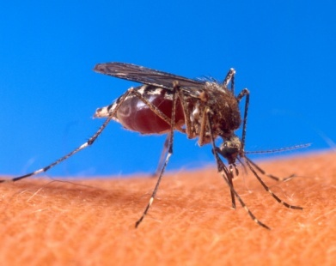
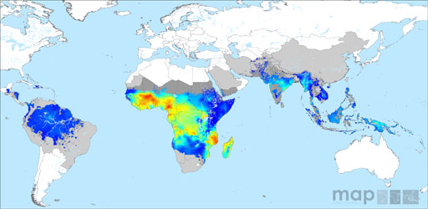
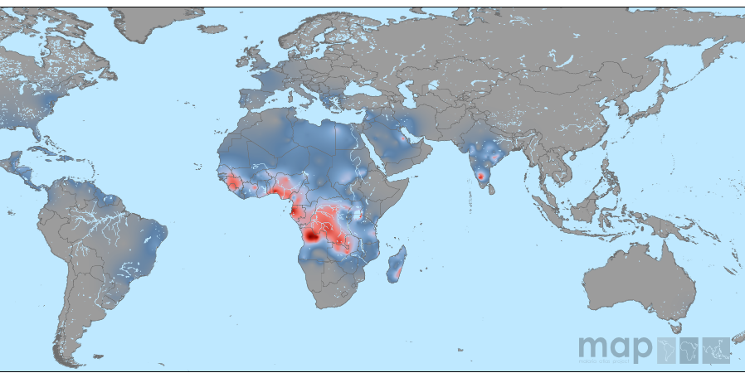
Q6. Pour quoi la drépanocytose est plus répandue dans certains groupes ethniques ?
Fiche 6
Il y a a beaucoup de preuves pour soutenir la théorie que si vous êtes porteur de la drépanocytose, alors vous êtes moins susceptibles d'être gravement touchés par le paludisme.
La malaria est une maladie causée par des parasites qui sont transmis à l'homme par les moustiques. Elle est fatale si elle n’est pas traitée et tue des millions de personnes chaque année. Jetez un œil à ces deux cartes – peux-tu voir un point commun ?
The Malaria Atlas Project: http://www.map.ox.ac.uk/
Carte montrant où le paludisme est le plus fréquent
Carte montrant où la drépanocytose est la plus fréquente
Tu peux voir la relation. La drépanocytose est plus fréquente chez les personnes qui vivent dans des zones où le paludisme est un problème.
On pense que dans ces parties du monde si vous êtes porteur vous êtes plus susceptibles de survivre jusqu'à l'âge adulte et d’avoir des enfants que les personnes sans la mutation drépanocytaire. Donc sur plusieurs générations, il y a eu une sélection naturelle augmentant la fréquence de l’allèle drépanocytaire.
Cela explique pourquoi la drépanocytose est plus fréquente dans certaines parties du monde comme l'Afrique, le Moyen-Orient, en Inde, et dans les familles originaires de ces zones et beaucoup moins dans d'autres parties du monde comme l'Europe du Nord et en Australie.

Slide 21

Promouvoir le dialogue et la réflexion

Slide 22












Equipping the Next Generation for Active Engagement in Science
TRACES

